Slide 1
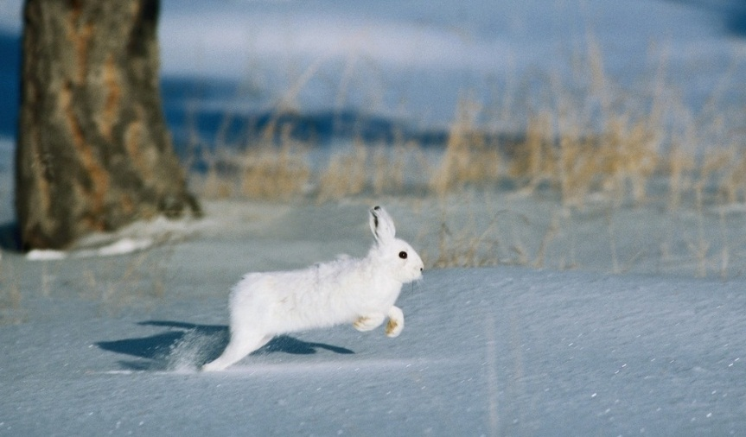
МБДОУ «УНДС ОВ №3 «Сказка»
Презентация ООД по речевому развитию
на тему: «Дикие животные зимой»
2018г. январь Воспитатель: Стецюра Л.Н.

Slide 2
Цель:
● Усвоить названия животных, познакомить со средой обитания, особенностями внешнего вида и образа жизни.
● Развитие связной речи, совершенствование грамматического строя речи. Активизация предметного и глагольного словаря, словаря признаков по теме «Дикие животные».
● Воспитывать любовь и бережное отношение к природе.

Slide 3
Задачи:
● развитие всех компонентов устной речи детей:
● грамматического строя речи,
● связной речи — диалогической и монологической форм;
● формирование словаря,
● воспитание звуковой культуры речи.

Slide 4
Основные направления работы по речевому развитию детей в ДОУ:
1. Развитие словаря: освоение значений слов и их уместное употребление в соответствии с контекстом высказывания, с ситуацией, в которой происходит общение.
2. Воспитание звуковой культуры речи: развитие восприятия звуков родной речи и произношения.
3. Формирование осознания явлений языка и речи (различение звука и слова, нахождение места звука в слове).
4. Формирование грамматического строя речи:
4.1. Морфология (изменение слов по родам, числам, падежам);
4.2. Синтаксис (освоение различных типов словосочетаний и предложений);
4.3. Словообразование.

Slide 5
Материалы:
картинки и игрушки диких животных.
Предварительная работа: рассматривание иллюстраций диких животных и беседа по ним.
Рассказы: В. Бианки «Купание медвежат», Е. Чарушин «Волчишко», «Медведица и медвежата», Н. Сладков «Лиса и заяц», Н. Сладков «Лиса и заяц».
Сказки: «Козлятки и волк», «Колобок», «Три медведя» (обр. Л. Толстого), «Лиса и кувшин».
Дидактические игры: «Когда это бывает?», «Чей это домик?», «Кто чем питается?».

Slide 6
Ход ОД:
Воспитатель: Дети, посмотрите, какая красивая снежинка» К кому она попадет в руки, тот должен назвать любое слово о зиме.
Дети: Мороз, снег, лед, иней, метель, лыжи, ледянки, санки, вьюга...
Затем воспитатель просит детей вспомнить стихи о зиме.
Воспитатель: Сейчас мы отправимся в путешествие, закройте глаза (звучит музыка и воспитатель выставляет макет зимнего леса).
Воспитатель: Посмотрите, куда мы попали?
Дети: Мы попали в лес.
Воспитатель: Какое это время года?
Дети: Зима.

Slide 7
Воспитатель: Какой красивый зимний лес! Все покрыто снегом, будто пушистым ковром. Тихо-тихо в лесу. Скажите, кто живет в этом лесу? Дети: В этом лесу живут волк, лиса, заяц, белка, ежик. Воспитатель: Как назвать этих животных одним словом? Дети: Дикие. Воспитатель: Скажите, всех ли диких животных можно увидеть зимой? Дети: Нет. Воспитатель: Почему, как вы думаете? Дети: Медведи и ежи зимой спят. (Раздается стук в дверь, входит «Незнайка»).

Slide 8
Незнайка: Здравствуйте, ребята, я принес для вас загадки, помогите мне, пожалуйста, их разгадать:
По снегу бежит петляет,
К лету шубку он меняет.
На снегу его не видно,
Волку и лисе обидно. (заяц).
Пышный хвост торчит с верхушки,
Что за странная зверушка?
Щелкает орехи мелко,
Ну конечно это... (белка).
День и ночь по лесу рыщет,
День и ночь добычу ищет.
Ходит-бродит он молчком,
Уши серые торчком. (волк).
Хвост пушистый,
Мех золотистый,
В лесу живет,
В деревне кур крадет. (лиса).

Slide 9
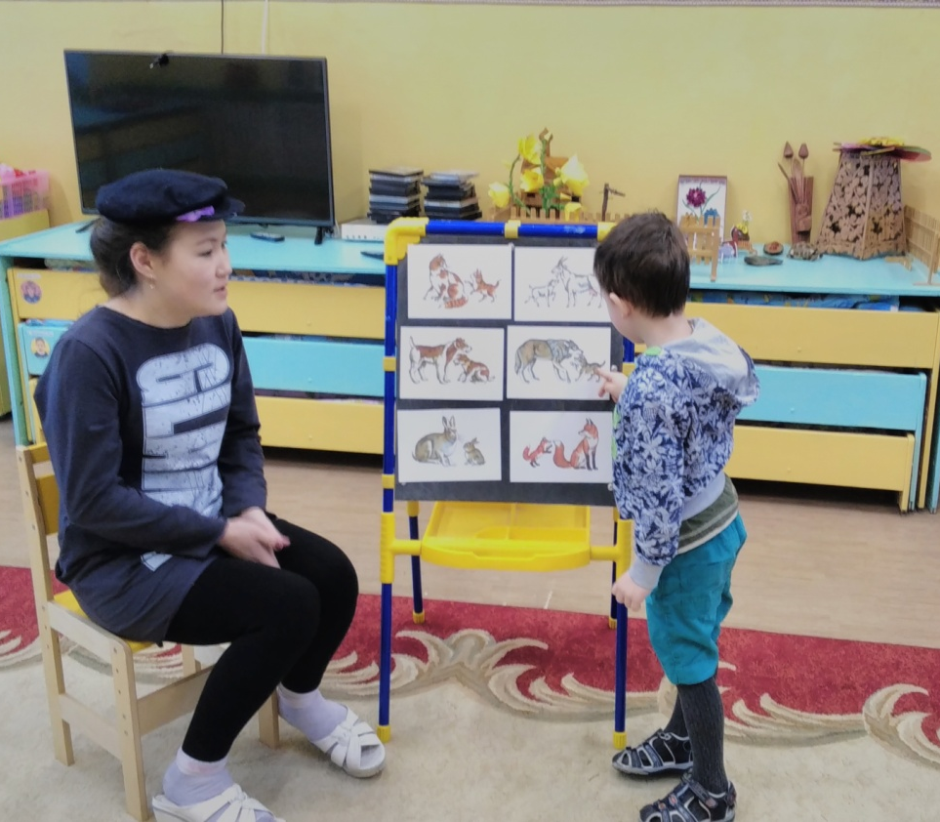
Незнайка: Молодцы, ребята, спасибо вам. Я вот смотрю и никак не пойму, что общего есть у всех зверят.
Дети: У всех животных есть голова, морда, лапы, хвост.
Незнайка: Я всё время забываю, чем покрыто тело животных?
Дети: Тело животных покрыто шерстью.
Незнайка: Расскажите, пожалуйста, а какая лиса?
(Незнайка просит детей рассказать о волке, зайце, белке, медведе).
Незнайка: У всех животных есть свои детишки! А вы знаете кто у кого?
Игра «У кого кто?»

Slide 10
Игра-разминка- «На водопой»:
Как-то днем лесной тропой звери шли на водопой (дети спокойно идут по кругу друг за другом),
За мамой лосихой топал лосенок (идут, громко топая),
За мамой лисицей крался лисенок (крадутся на носочках),
За мамой ежихой катился ежонок (приседают, медленно двигаются вперед),
За мамой медведицей шел медвежонок (идут вперевалку),
За мамой белкой скакали бельчата (скачут вприсядку)
За мамой зайчихой - косые зайчата (скачут на выпрямленных ногах),
Волчица вела за собою волчат (идут на четвереньках),
Все мамы и дети напиться хотят (лицом в круг, делают движение языком и лакают).

Slide 11
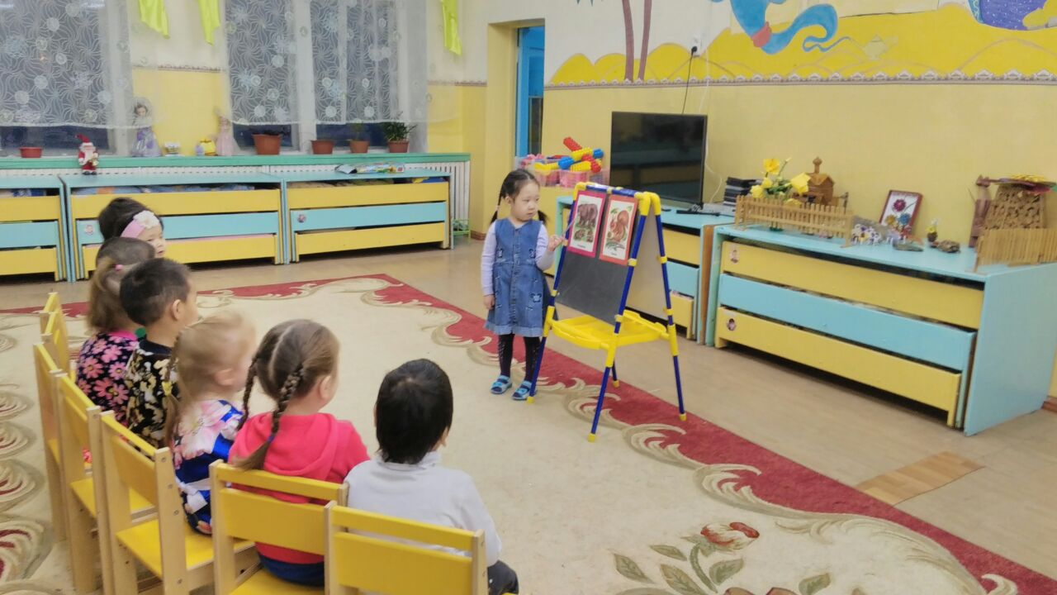
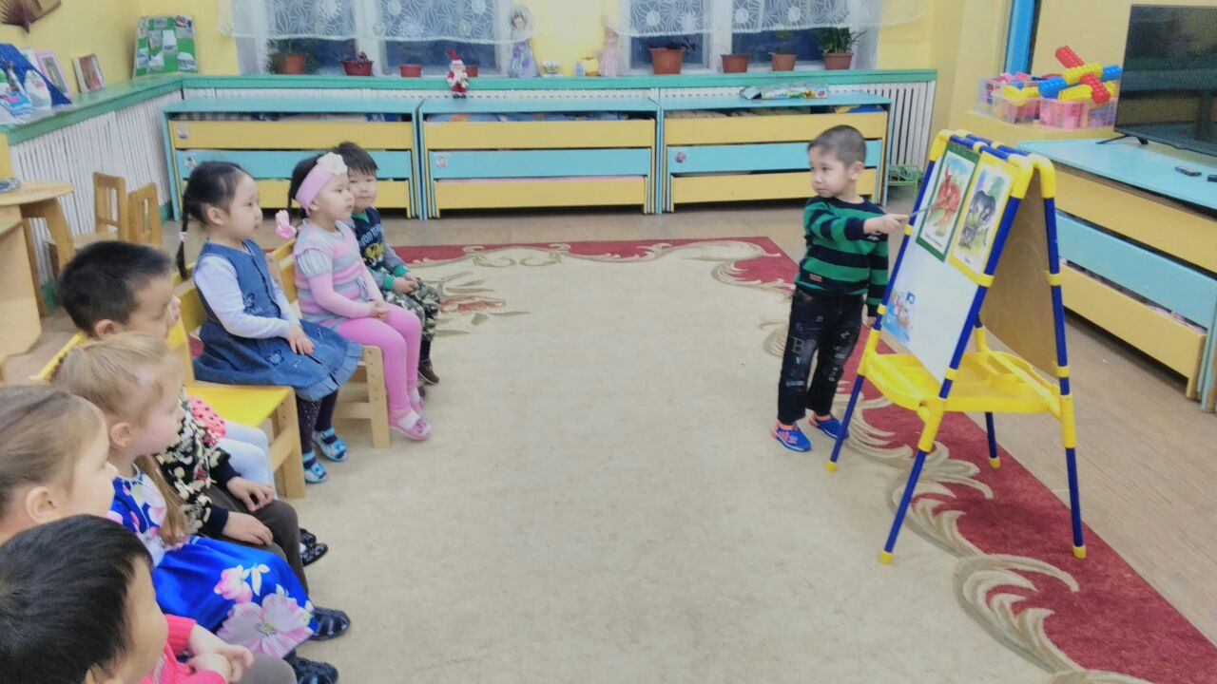
Незнайка: Ребята, а правда,
что заяц живет в норе?
Дети: Нет. У зайца дома нет,
он спит под кустом,
под елкой в сугробе.
Игра «Где кто живет?»
Дети:
Лиса живет- в норе.
Белка - в дупле.
Медведь зимой спит -в берлоге.
Волк живет- в логове.
Еж спит- в норе.

Slide 12
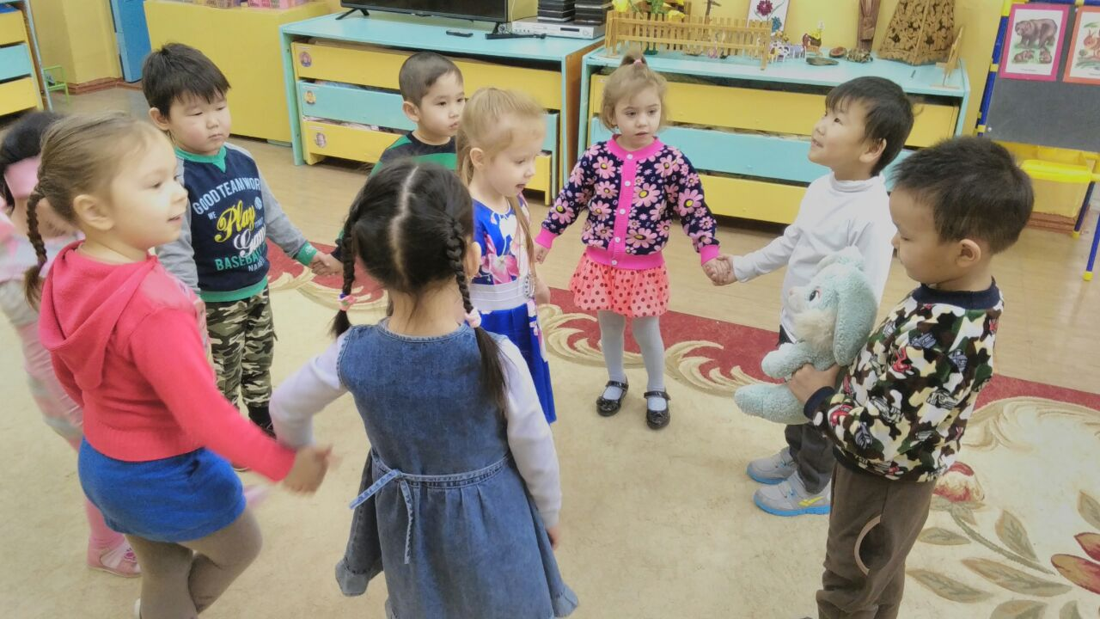
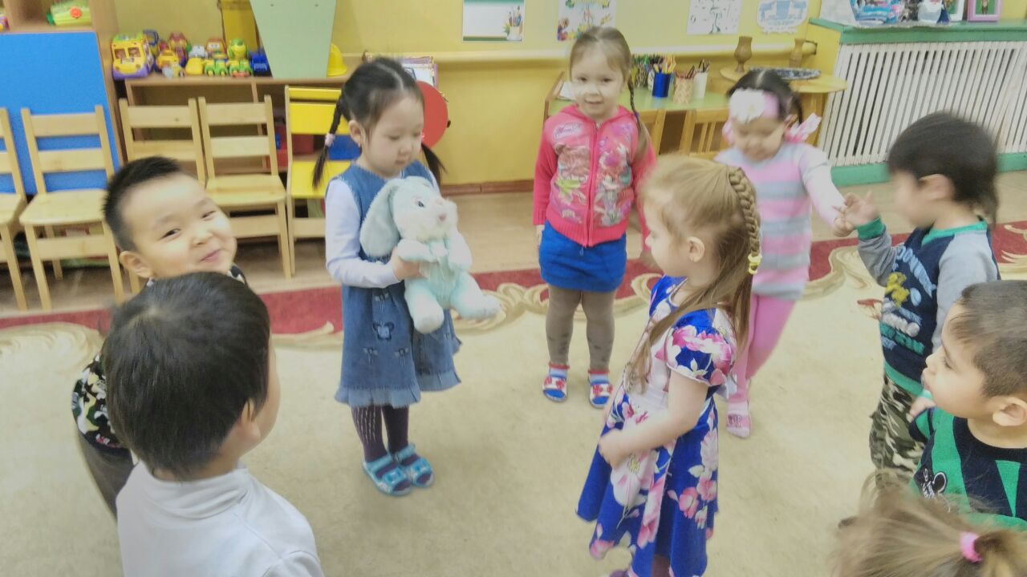
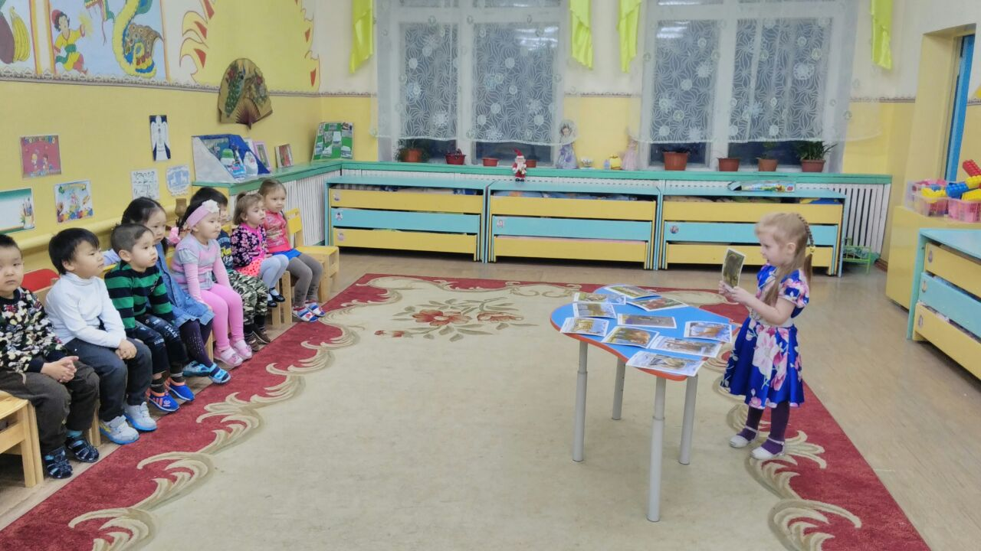

Slide 13
Незнайка: Спасибо, ребята» А расскажите мне, пожалуйста, еще раз подробнее об этих животных, чтобы я ничего не забыл.
(Воспитатель выставляет на столе карточки с изображением диких животных).
Воспитатель: Ребята, а расскажите Незнайке кто это, как называется его детеныши, где живет это животное.
(Дети по желанию, по одному подходят к доске, берут карточку с изображением животного и рассказывают всё, что знают о нем.)
Например: Это медведь, у него медвежата, он зимой спит в берлоге. Медведь это дикое животное.
Незнайка: Большое спасибо, ребята! Я так много узнал. До свидания.
(Незнайка уходит).

Slide 14
Воспитатель: Вот и ушел наш Незнайка. Теперь он многое узнал и, наверно, будет меньше задавать вопросов. Вы порадовали Незнайку своими ответами, многое ему рассказали. Как вы думаете, зверям хорошо жить в лесу?
Дети: Хорошо. Это их дом. Лес их кормит.
Воспитатель: А как люди должны вести себя в лесу?
Дети: В лесу нельзя ничего ломать, обижать животных. Лес нельзя загрязнять.
Воспитатель: Ребята, вы все молодцы, вы и меня порадовали своими ответами. А теперь нам пора возвращаться в наш детский сад.

Slide 15
Спасибо за внимание

